Slide 1
Муниципальное казенное дошкольное образовательное учреждение детский сад « Солнышко» с. Ключи- Булак
Нетрадиционные техники
рисования

Slide 2
«… Это правда!
Ну чего же тут скрывать?
Дети любят, очень любят рисовать!
На бумаге, на асфальте, на стене.
И в трамвае на окне….»

Slide 3
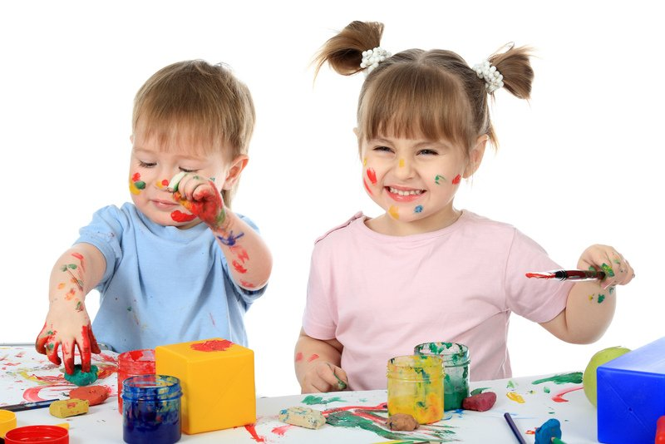
Рисование с использованием нетрадиционной техники –
это рисование, направленное на умение
отходить от стандарта…

Slide 4
Применение нетрадиционных техник изобразительной деятельности:
способствует обогащению знаний и представлений детей о предметах и их использовании, материалах, их свойствах, способах применения;
стимулирует положительную мотивацию у ребенка, вызывает радостное настроение, снимает страх перед процессом рисования;
дает возможность экспериментировать;
развивает тактильную чувствительность, цветовосприятие;
способствует развитию зрительно-моторной координации;
не утомляет дошкольников, повышает работоспособность;
развивает нестандартность мышления, раскрепощенность, индивидуальность.

Slide 5
Нетрадиционные способы изображения в рисовании
Рисование крупами
Рисование по сырому
Рисунок своими
руками (рисование пальцами
и ладошками)
Ниткография
Рисование штампом,
тычковое рисование,
оттиск
Способы
изображения
Монотипия
Граттаж
И другое
Рисование расческой,
зубной щеткой
Кляксография
Рисунок капустным
листом

Slide 6
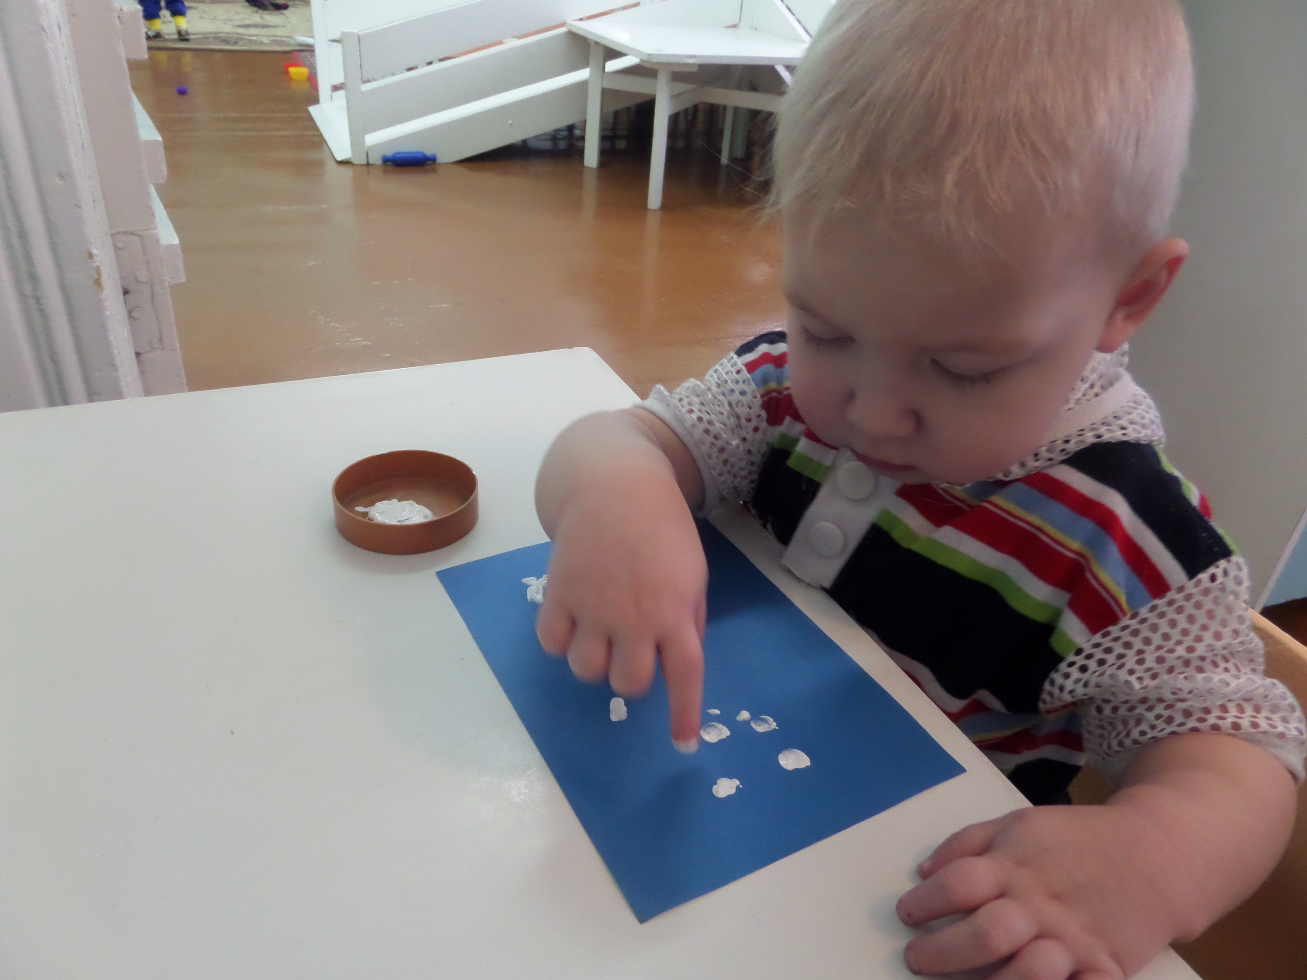
С детьми младшего дошкольного возраста рекомендуется использовать:
• рисование пальчиками;
• оттиск печатками.
• рисование ладошками.
. рисование ватными палочками.

Slide 8
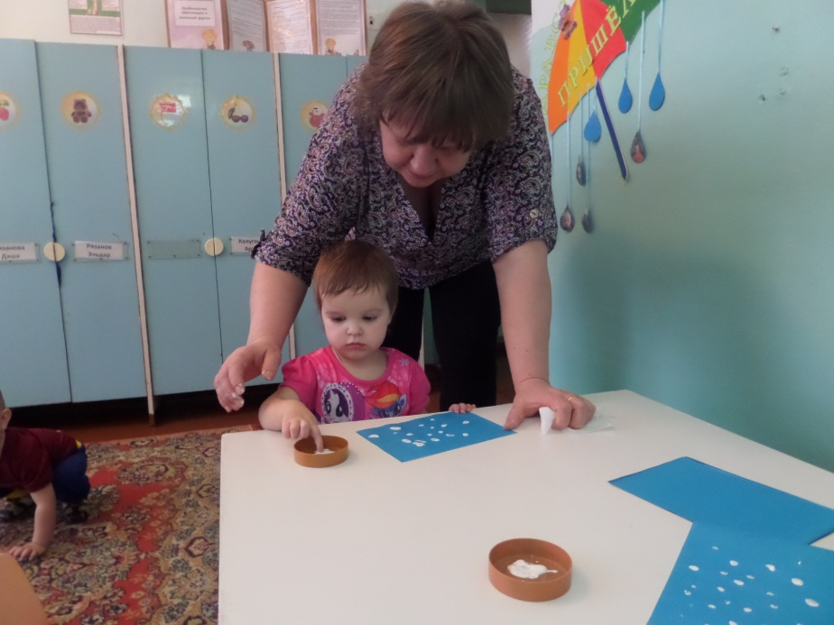

Slide 9
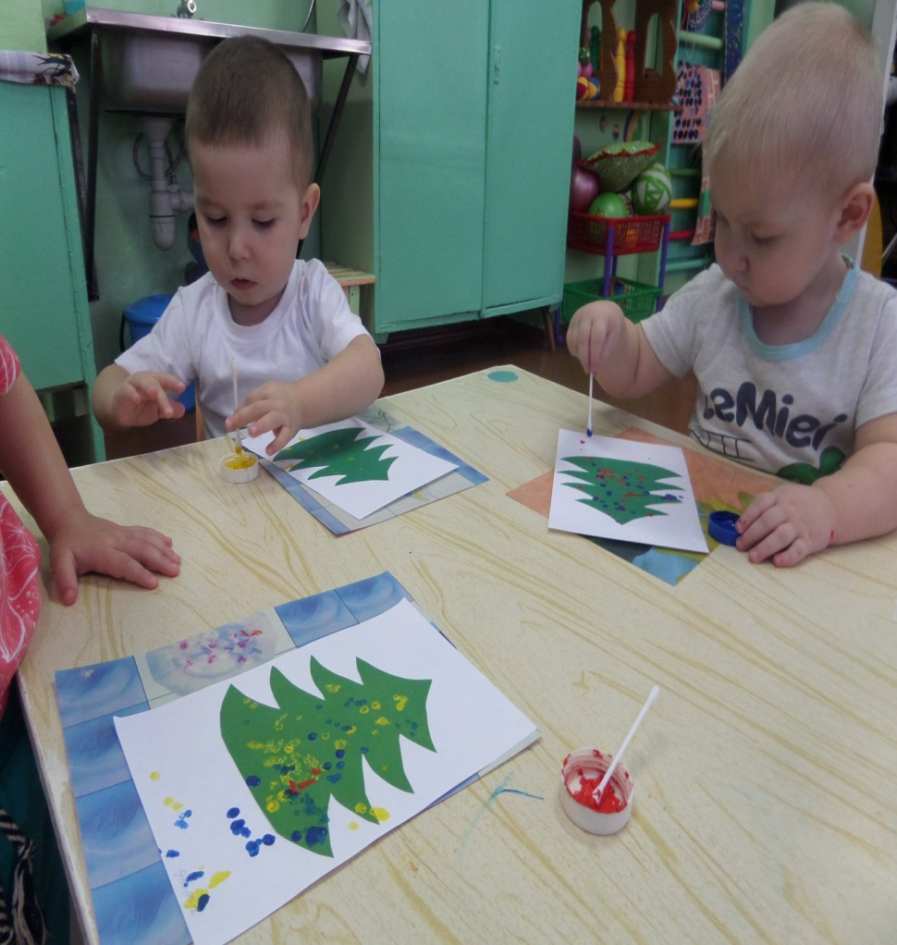

Slide 11
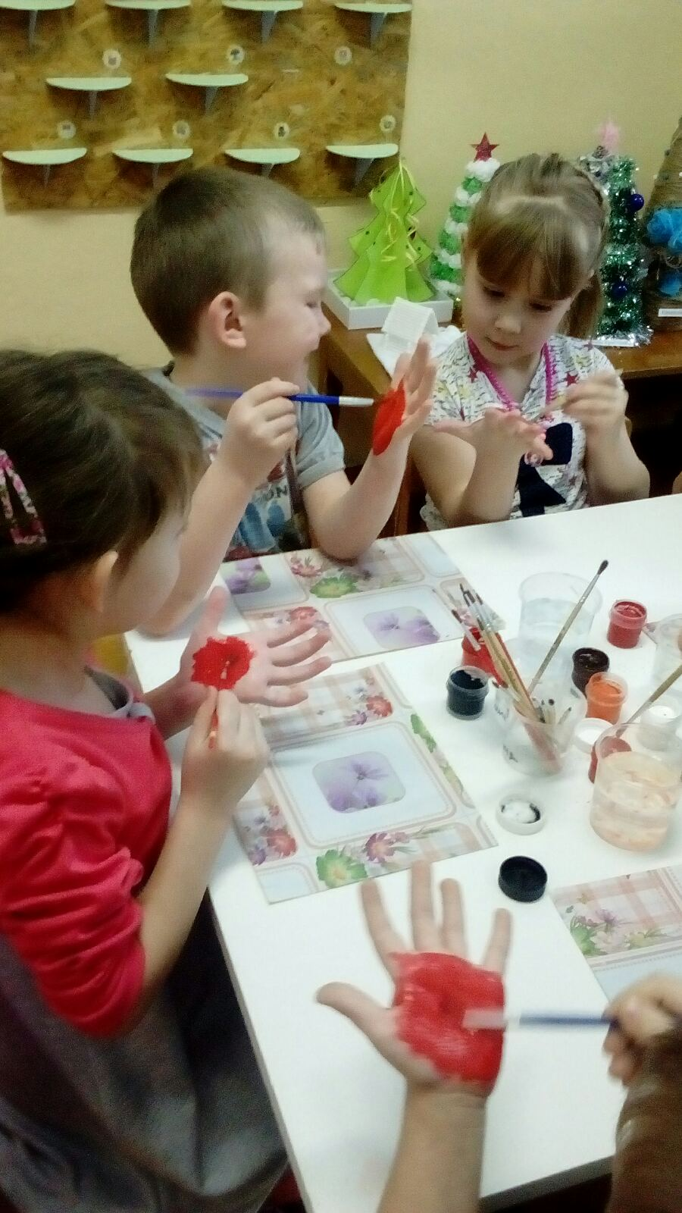
В старшем дошкольном возрасте дети могут освоить еще более трудные методы и техники:

Slide 12
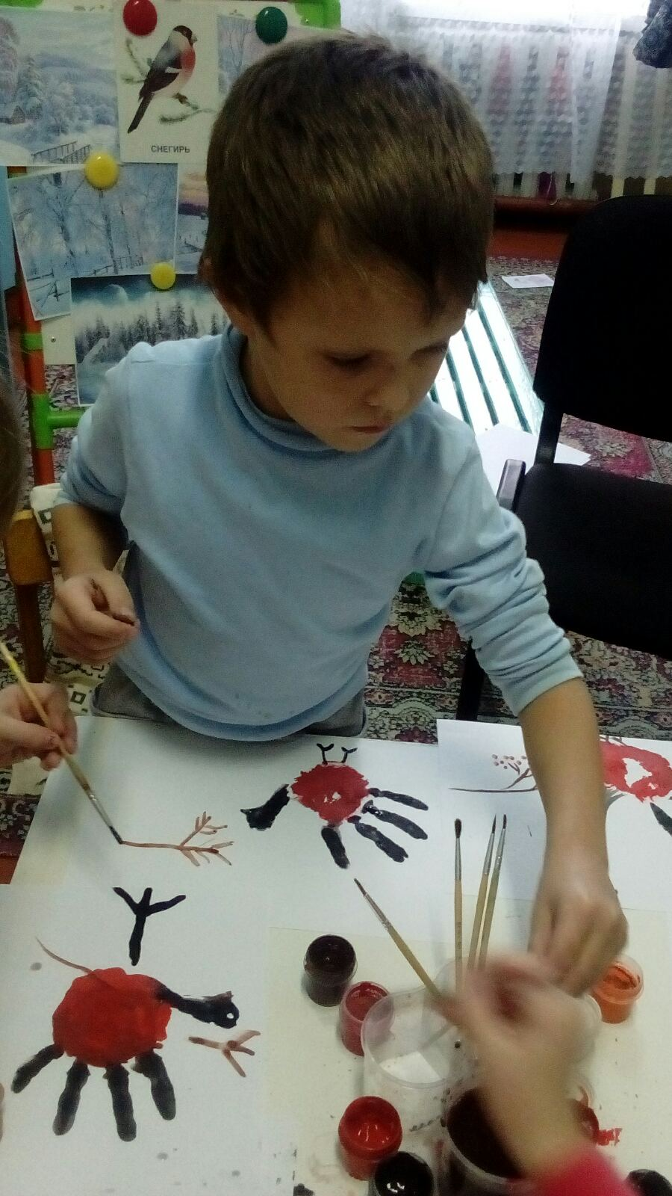

Slide 13
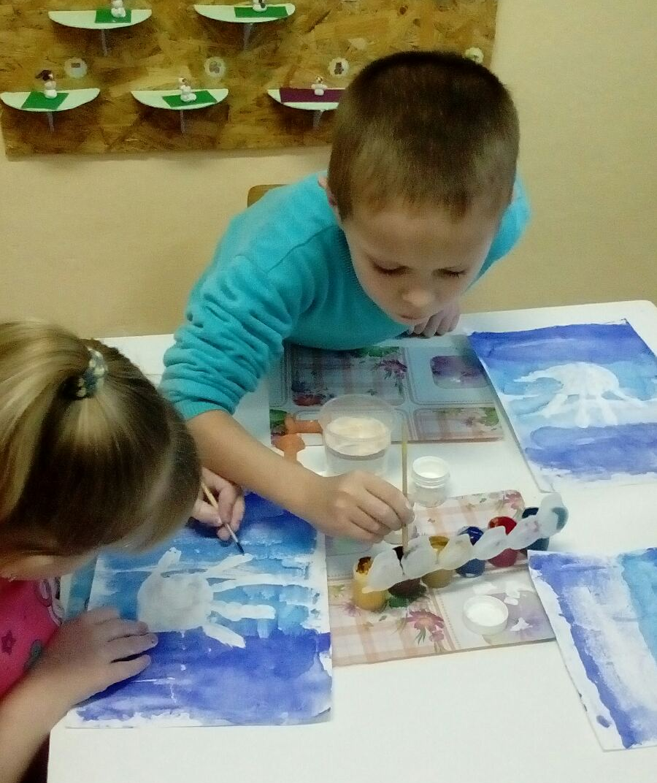
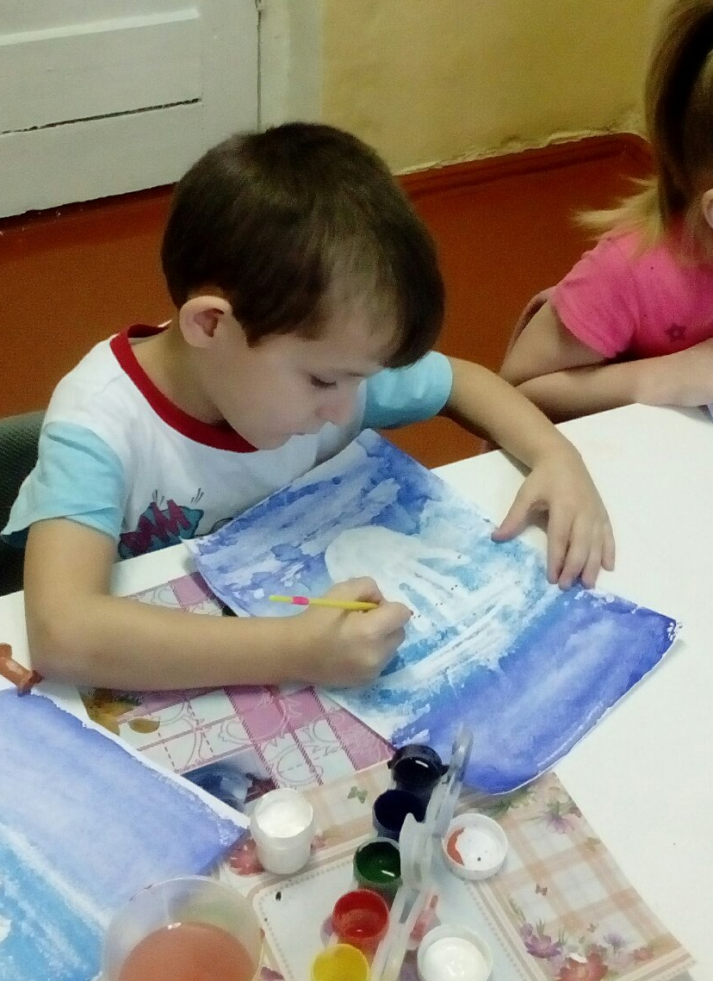

Slide 14
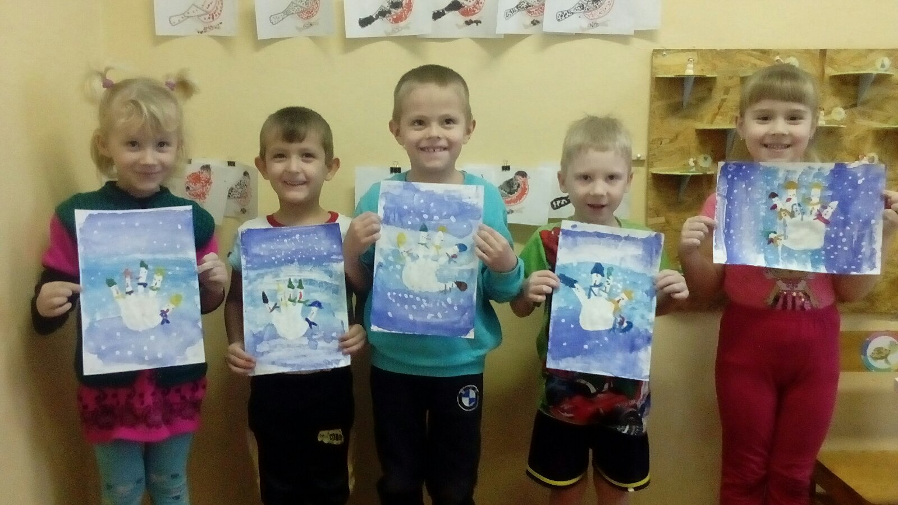

Slide 15
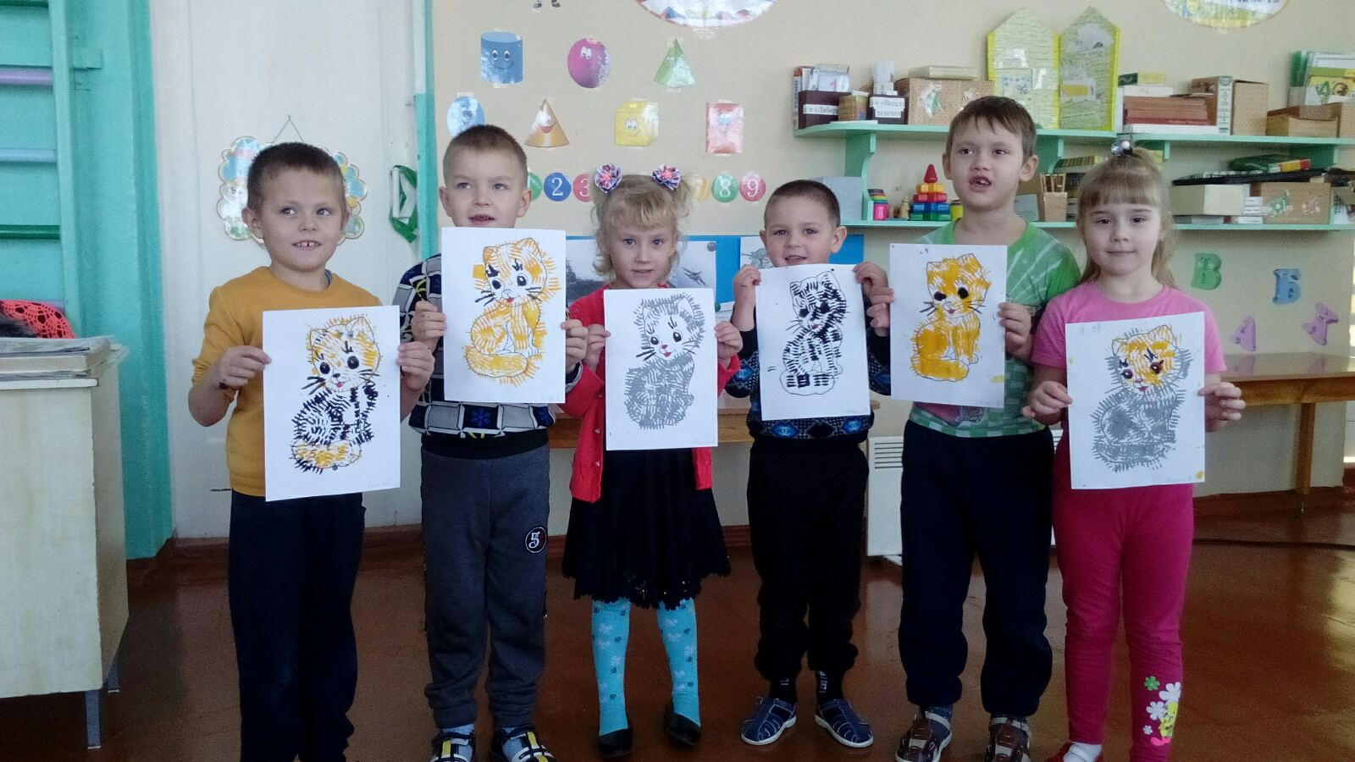
Рисование вилкой

Slide 16
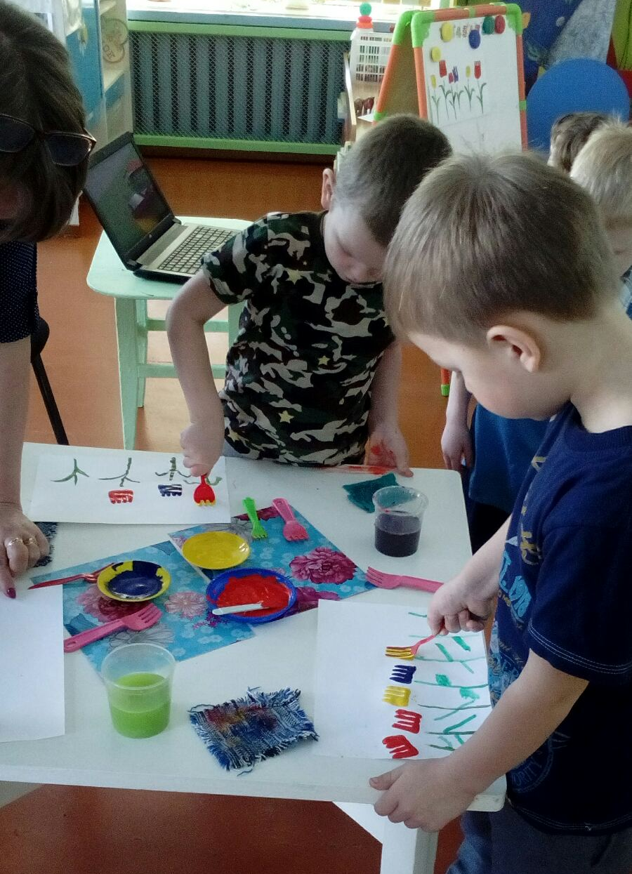

Slide 17
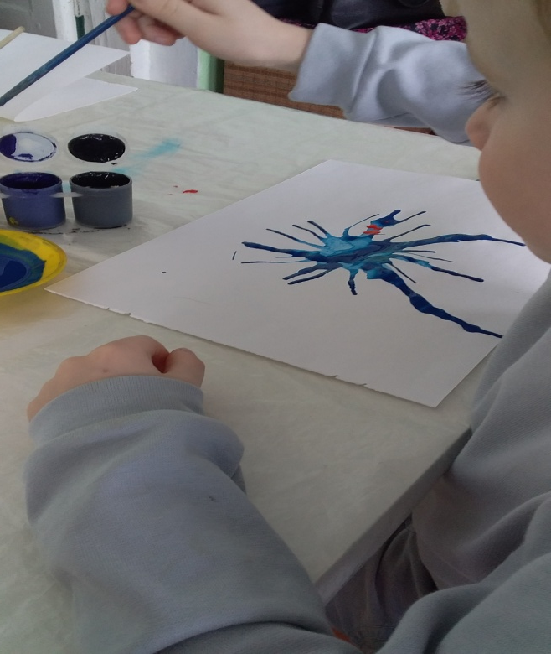
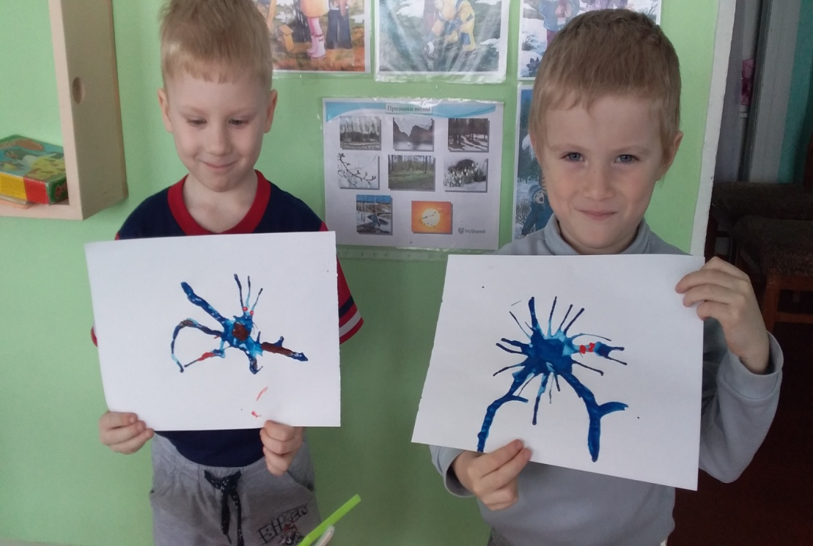
Кляксография с трубочкой

Slide 19
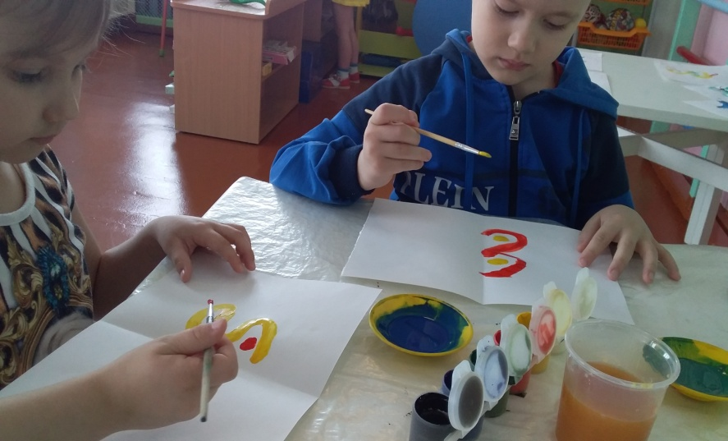
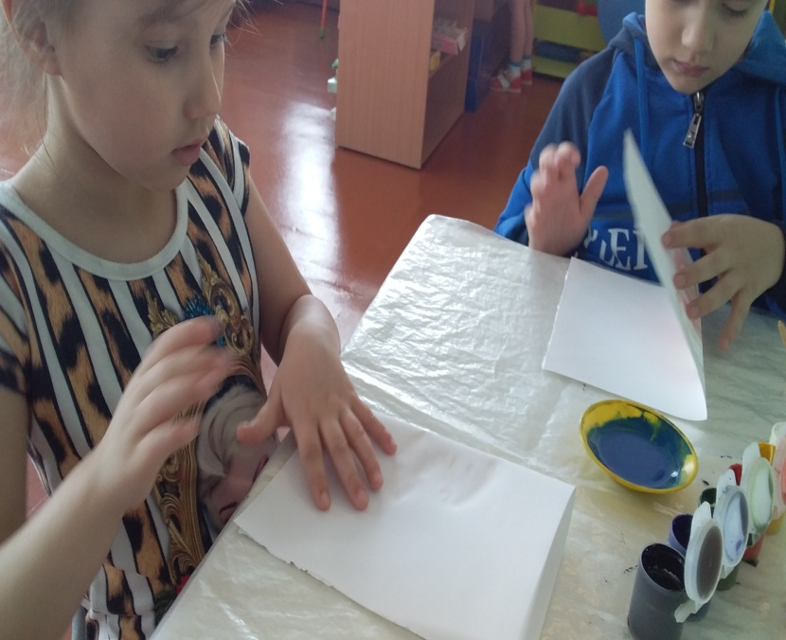
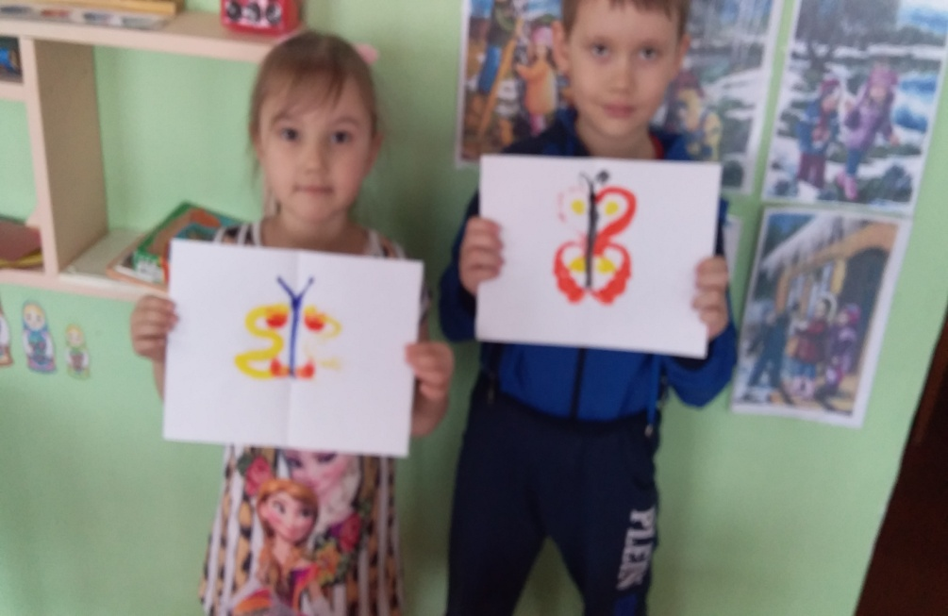
Монотопия предметная

Slide 20
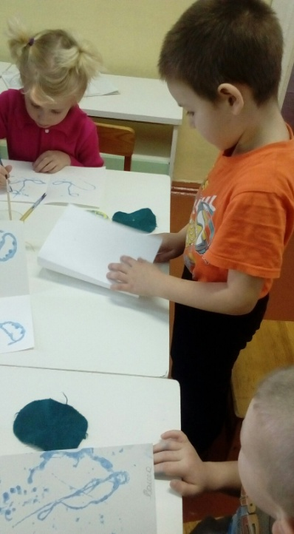
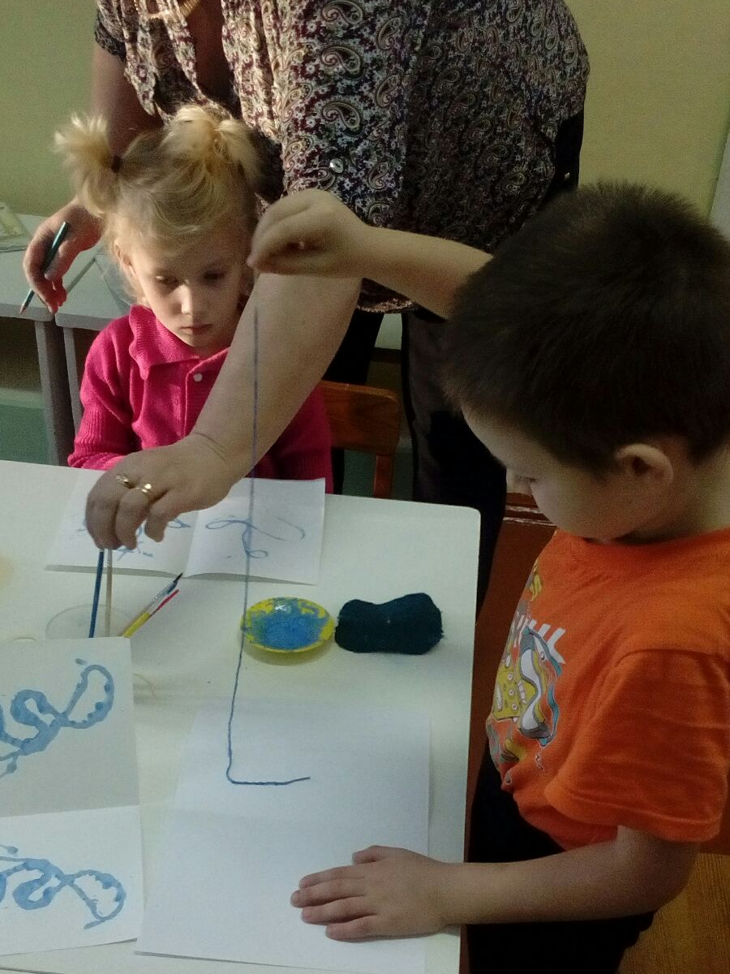
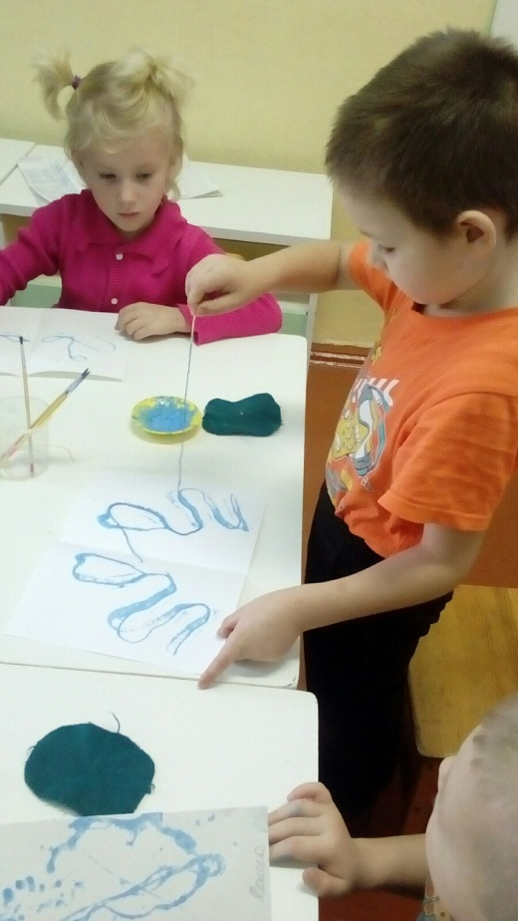
Ниткография

Slide 21
Отпечатки листьев

Slide 22
Пластилинография

Slide 23
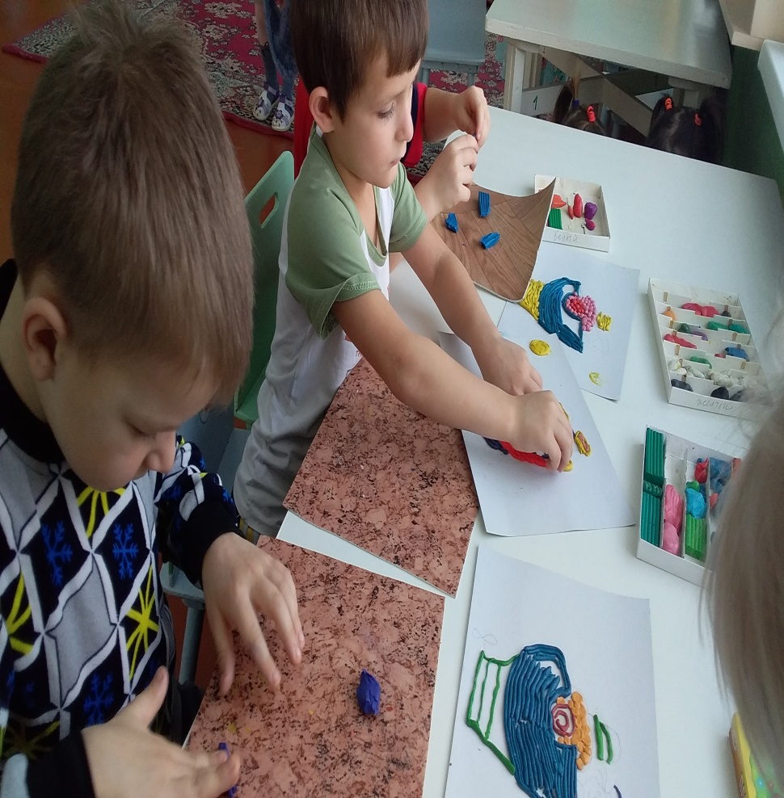
Пластилинография

Slide 25
Рекомендации педагогам
используйте разные формы художественной деятельности: коллективное творчество, самостоятельную и игровую деятельность детей по освоению нетрадиционных техник изображения;
в планировании занятий по изобразительной деятельности соблюдайте систему и преемственность использования нетрадиционных изобразительных техник, учитывая возрастные и индивидуальные способности детей;
повышайте свой профессиональный уровень и мастерство через ознакомление, и овладение новыми нетрадиционными способами и приемами изображения.

